Slide 1
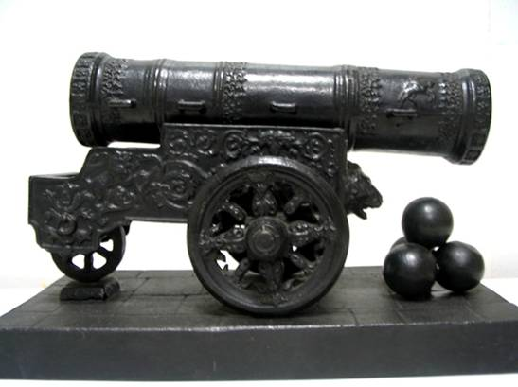
Каслинское художественное литье из чугуна
Выполнила воспитатель МБДОУ №20 «Подснежник»
Кассем Светлана Евгеньевна

Slide 2
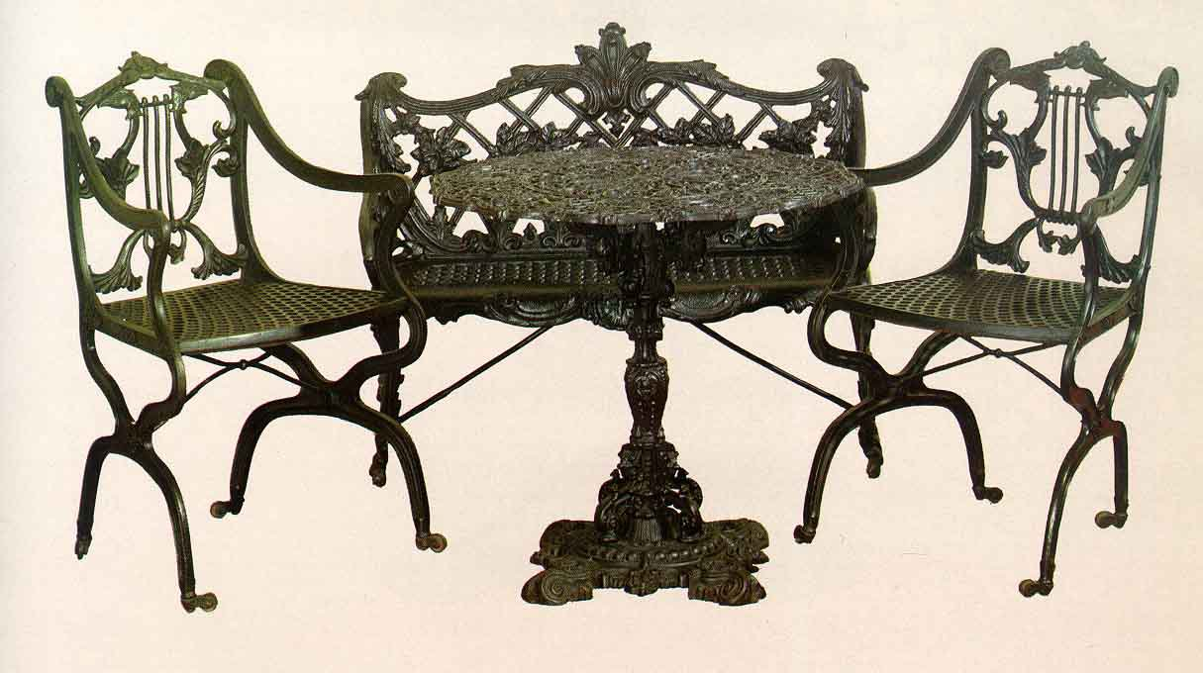
История завода в Каслях начинается с 18 века. Основанный в 1745 году тульским купцом Яковом Коробковым, семь лет спустя был перекуплен знаменитыми уральскими заводчиками Демидовыми, а 1806 году приобретен купцом 1-й гильдии Львом Расторгуевым.

Slide 3
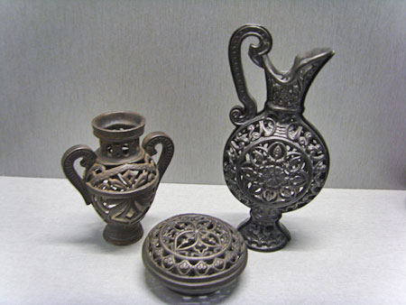
С этого времени и до самой Октябрьской революции завод, расположенный рядом с озером Большие Касли, принадлежал Расторгуевым. Предприятие долгое время было известно исключительно как чугунолитейное и железоделательное.

Slide 4
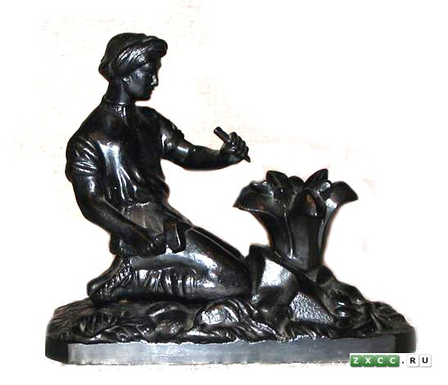
В начале 19 века на заводе отливали горшки, кувшины, котлы и другие хозяйственные предметы. Уже к 1830 годам завод становится известен своими ажурными решетками, оградами, напольными плитами, сложными надгробными памятниками.

Slide 5
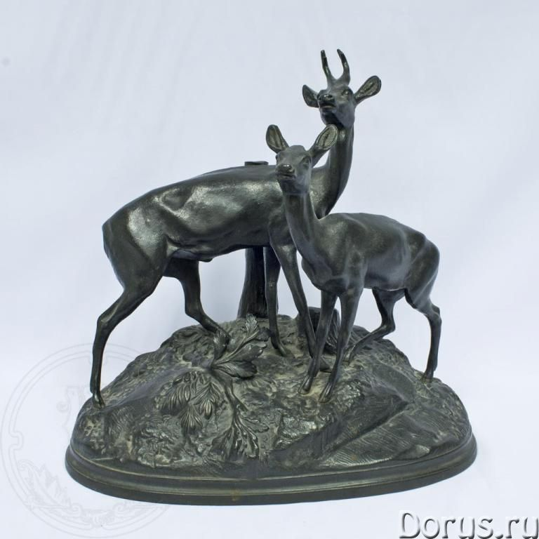

Slide 6
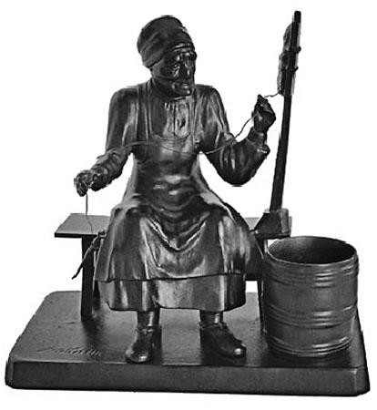
В 1843 году на заводе был налажен выпуск садово-парковой мебели: скамеек, диванов, кресел, а также декоративных тарелок, подсвечников, скульптур малых форм в виде фигурок, чаще всего изображавших животных.

Slide 7
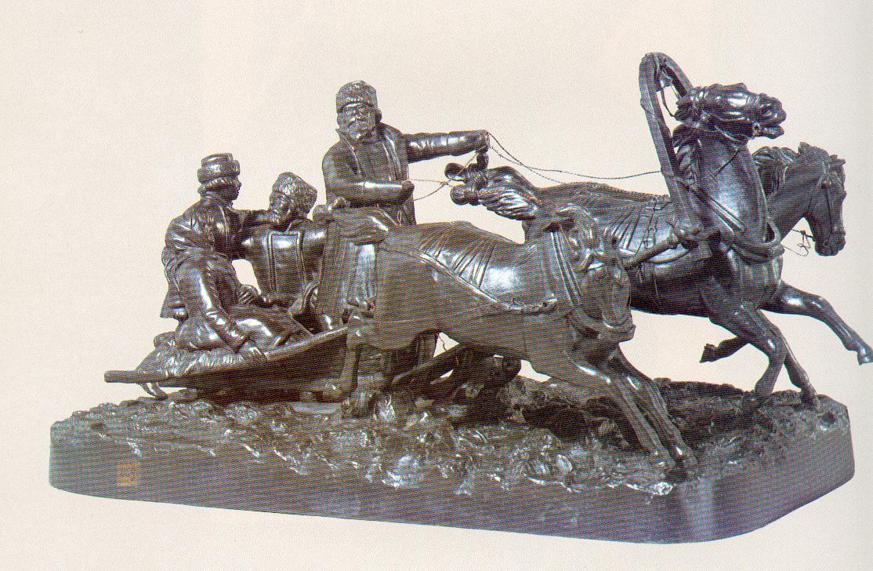
Образцом служили технологии и ассортимент прославленного английского и особенно немецкого художественного литья из чугуна. Ориентация на Западную Европу стала одной из особенностей Каслей. Продукция завода демонстрировалась на Всемирных и Всероссийских выставках и везде получала высокие награды.

Slide 8
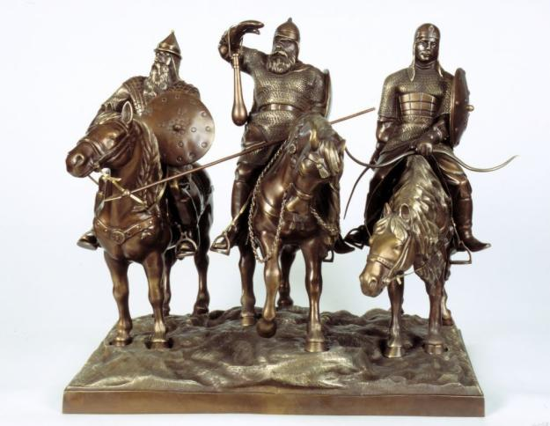

Slide 9
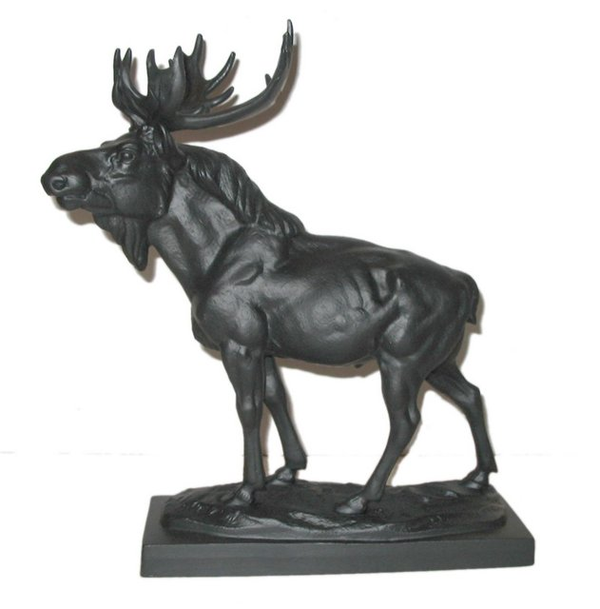

Slide 10
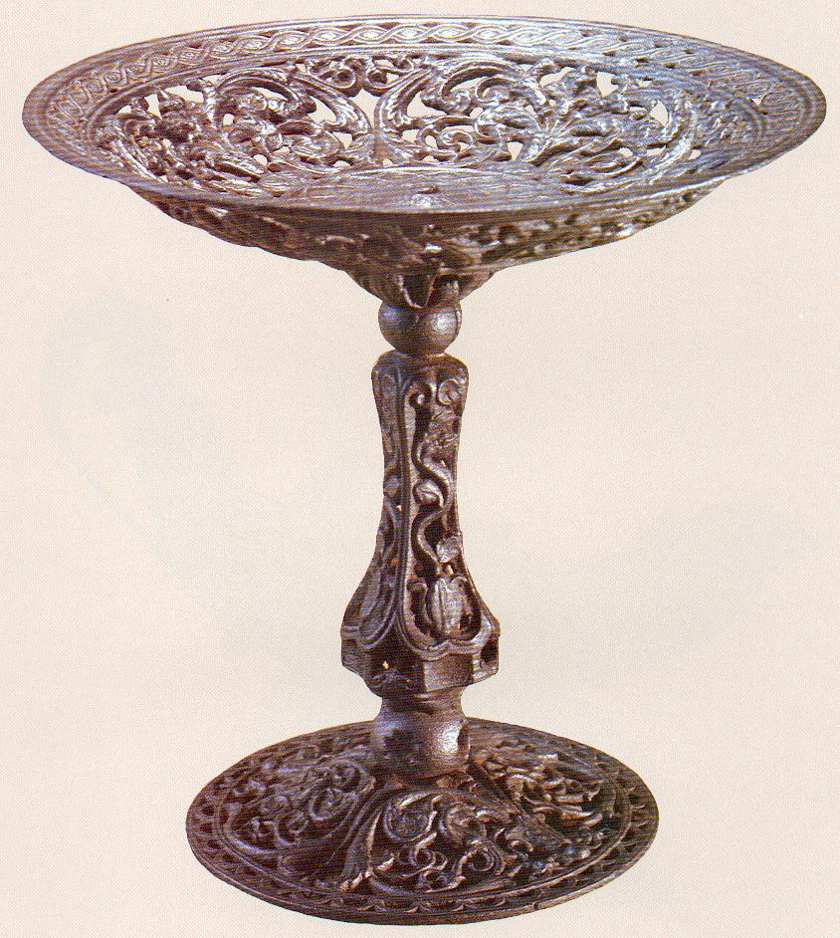
Великая Отечественная война прервала выпуск художественного литья на заводе, но уже в 1944 году он снова наладился.
На заводе отливаются фигурки знаменитых людей, военачальников, героев произведений: «Александр Невский», «М.И.Кутузов и П.И.Багратион», «Чапаев на коне», «Хозяйка Медной горы», «Зоя Космодемьянская», «Майя Плисецкая», и многие другие.

Slide 11
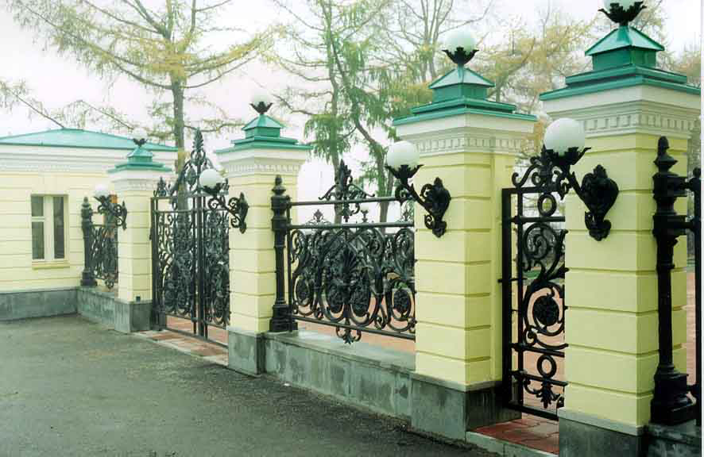
Сегодня Каслинский завод – уникальное предприятие. Современный ассортимент включает портретную, жанровую скульптуру малых форм по моделям 19 века, советского времени, архитектурное литье, традиционные и новые произведения декоративно-прикладного искусства.

